Slide 2

Agenda
Agenda
Propagação Radio
Antenas
Modulação LoRa
Escalabilidade LoRaWAN

Slide 3
O Que é LoRa ?
Agenda
Tecnologia de modulação sem-fio
Camada física para comunicações de longo alcance
Baixa largura de banda
Baixo consumo
Opera nas bandas ISM sem licença em todo o mundo
433, 868, 915 MHz
Regula (potência, ciclo de trabalho, largura de banda)
EU: 0,1% ou 1% por limitação do ciclo de trabalho da sub-faixa (por hora)
Link estimado (EU): 156dB

Slide 4
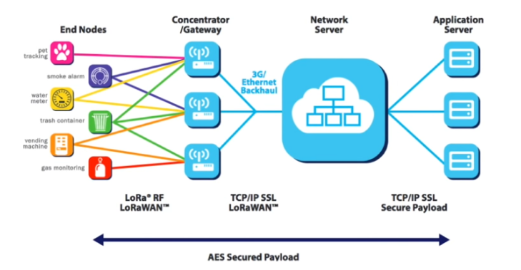
O Que é LoRa ?
Agenda

Slide 5
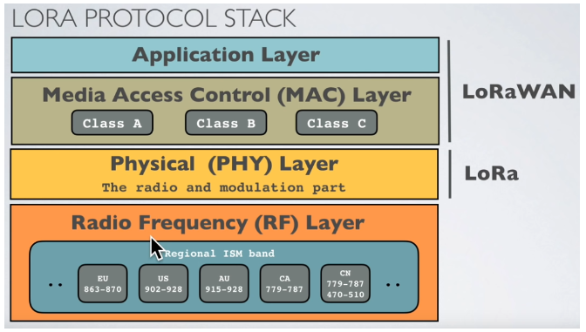
O Que é LoRa ?
Agenda

Slide 6
O Que é LoRaWAN ?
Agenda
Protocolo e arquitetura de comunicação que utiliza a camada física LoRa
As taxas de dados são definidas e variam de 300bps a 5,5kbps
- com dois canais de alta velocidade a 11kbps e 50kbps (modulação FSK)
Suportes
- comunicação bidirecional segura
- mobilidade
- localização

Slide 7
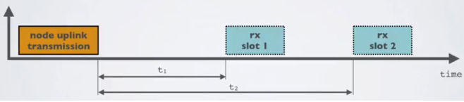
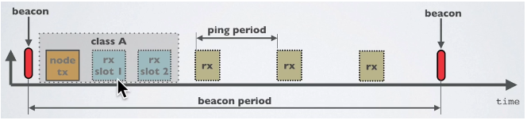
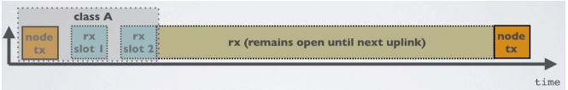
Classes LoRaWAN
Agenda
A especificação LoRaWAN define três classes de dispositivos:
A(ll) Dispositivos alimentados por bateria. Cada dispositivo faz uplink para o gateway e é seguido por duas janelas curtas de recebimento de downlink.
B(eacon) Igual à classe A, mas esses dispositivos também abrem janelas extras de recebimento em horários programados.
C(contínuo) Igual a A, mas esses dispositivos estão ouvindo continuamente. Portanto, esses dispositivos usam mais energia e geralmente são alimentados pela rede elétrica.

Slide 8
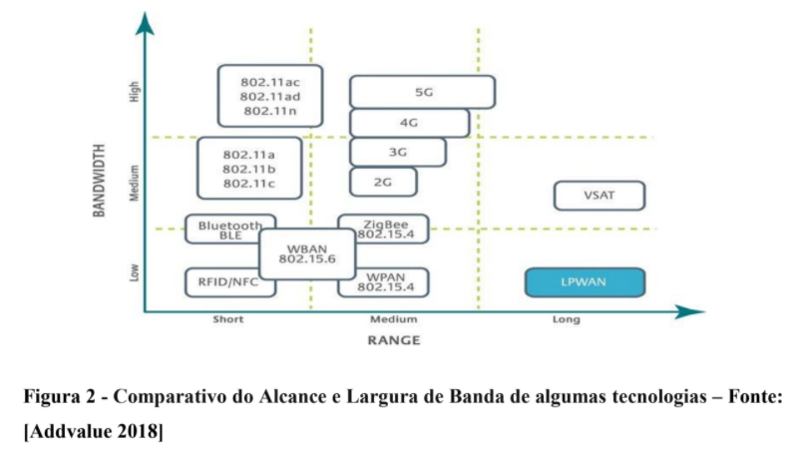
Alcance x Largura de banda
Agenda

Slide 9
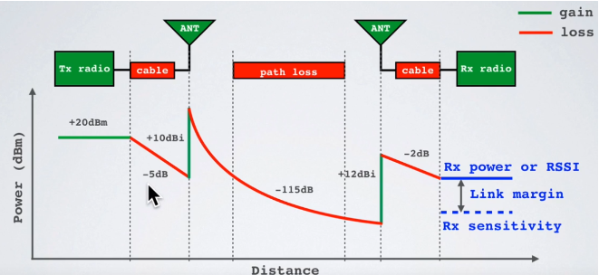
Propagação Rádio - Link estimado
Agenda

Slide 10
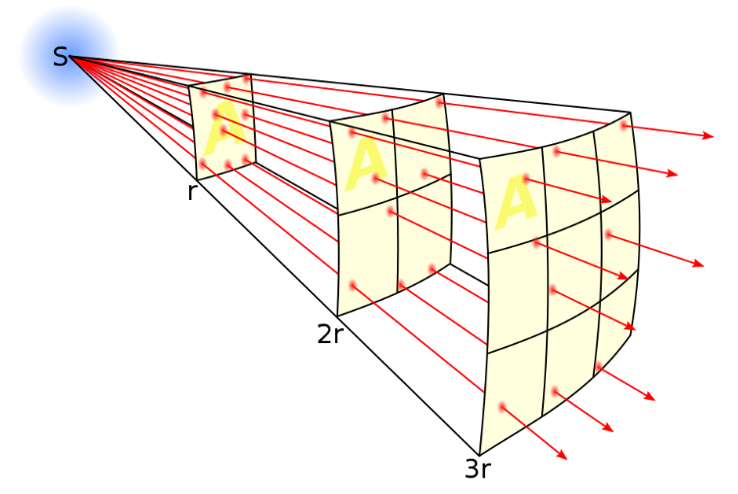
Perdas no espaço livre
Agenda
FSPL(dB) = 20 log10 (d) + 20 log10 (f) – 147,55
Onde d é a distância em metros e f a frequência em Hertz .
No espaço livre, a intensidade da radiação eletromagnética diminui com a distância pela lei do inverso do quadrado, porque a mesma quantidade de energia se espalha por uma área proporcional ao quadrado da distância da fonte.

Slide 11
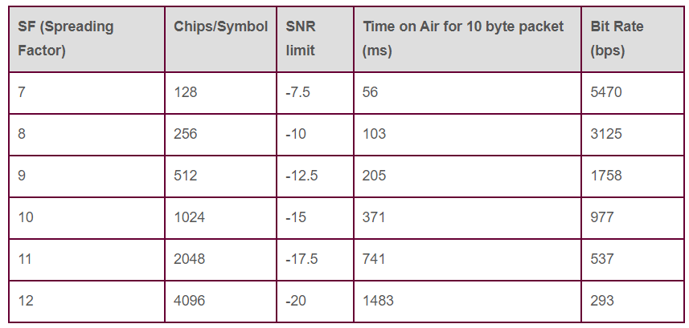
Sensibilidade do receptor LoRa
Agenda
S (dBm) = -174 + 10 log10 BW + NF + SNR
Onde,
BW = Largura de banda em KHz
NF = Figura de ruído do receptor em dB
SNR = Relação sinal-ruído conforme tabela SF (Fator de espalhamento)
S = Sensibilidade em dBm

Slide 12
Exemplo link estimado LoRa
Agenda
TX Power = 14 dBm
BW = 125 KHz [10*log (125000) = 51]
SNR = -20 (SF=12)
NF = 6dB
S (dBm) = -174 + 10 log10 BW + NF + SNR
S = -174 + 51 + 6 – 20 = 137 dBm
Link estimado = 151 dB
Perdas no espaço livre para 800 KM : 150 dB

Slide 13
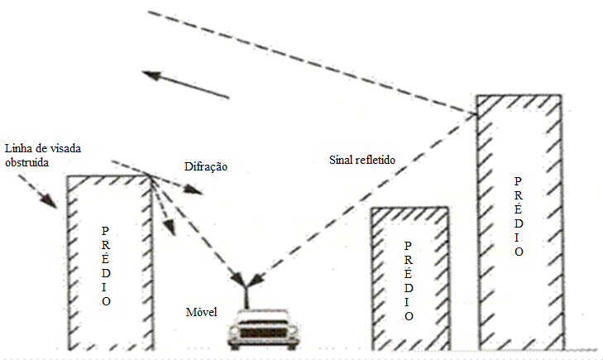
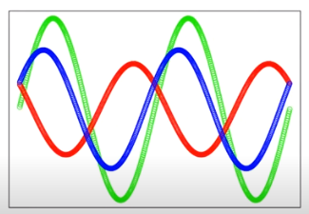
Alcance sem fio na realidade
Agenda
-- Sinal em visada
-- Sinal combinado com visada e refletido
-- Sinal refletido
Difração e Reflexão de Ondas (ERICSSON, 2000)
ERICSSON Telecom S.A., Cell Planning Principals, Estocolmo. Apostila.

Slide 14
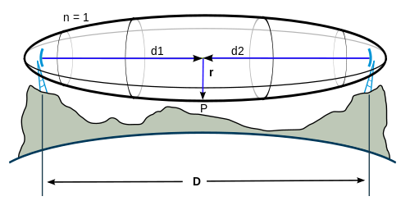
Alcance sem fio na realidade
Agenda
Espaço livre somente existe no espaço livre
Atenuação estrutural
Multi-path fading
Importância das alturas dos transmissores e receptores
Margem Fading
Um parâmetro que prevê ganho suficiente ou sensibilidade para acomodar uma determinada quantidade de fading a fim de garantir que a qualidade de serviço seja mantida.
Quantidade pela qual o nível de sinal recebido pode ser reduzido sem que o desempenho do sistema caia abaixo de um valor específico ( limiar ou valor mínimo aceitável).
Zona de Fresnel: D é a distância entre o transmissor e o receptor; r é o raio da primeira zona de Fresnel (n=1) no ponto P. P está a uma distância d1 do transmissor, e d2 do receptor.

Slide 15
Melhorar alcance
Agenda
aumente a altura do seu gateway (antena)
exterior melhor que interior
mantenha distância curta entre gateway e antena (perda de cabo)
use um bom conector (tipo N)
use um bom cabo LMR-400 ou equivalente, < 1,5 dB por 10 metros
usar antena omnidirecional
evitar obstáculos perto da antena
melhor no topo do telhado do que na lateral de um prédio
evite interferências fortes como gsm/umts, etc
e cuide da proteção contra raios

Slide 16
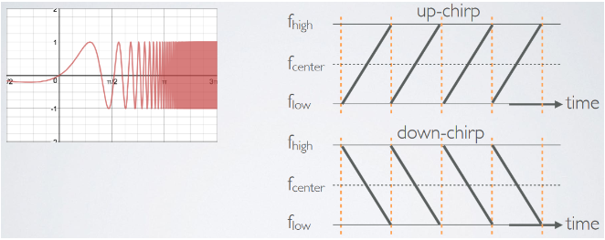
Modulação CSS
Agenda
Chirp Spread Spectrum é uma técnica de espalhamento de espectro que usa pulsos de chirp modulados em frequência linear de banda larga para codificar informações. Um pulso de chirp é uma varredura em frequência na largura de banda correspondente.
Aumentar o alcance aumentando a energia por bit
* Potência de transmissão
* Taxa de modulação
A potência de transmissão na banda de 868 MHz da UE é principalmente limitada a 14 dBm = 25mW
Lora usa fatores de espalhamento para definir a taxa de modulação SF7 para sf12
robusto à interferência, multicaminho e desvanecimento

Slide 17
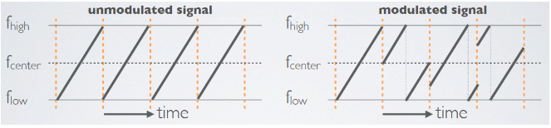
Fator de espalhamento
Agenda
Fator de espalhamento (SF): define o número de bits que podem ser codificados por um símbolo

